Slide 1
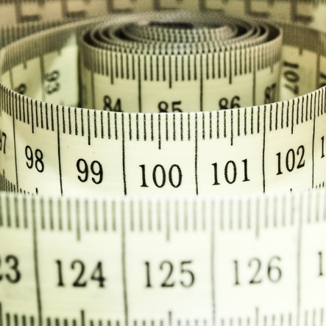
人教版小学数学二年级上册
第一单元 长度单位
1.3 认识线段及画法
MENTAL HEALTH COUNSELING PPT
讲解人：xippt 时间：2020.6.1

Slide 2
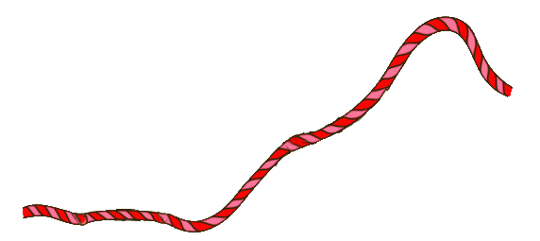
课前导入
想一想：
怎样量这条绳子的长度？动手试一试？

Slide 3
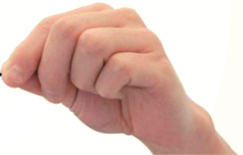
课前导入
拉紧的一段线，可以看作一条线段。

Slide 4
课前导入
拉紧的一段线，可以看作一条线段。

Slide 5
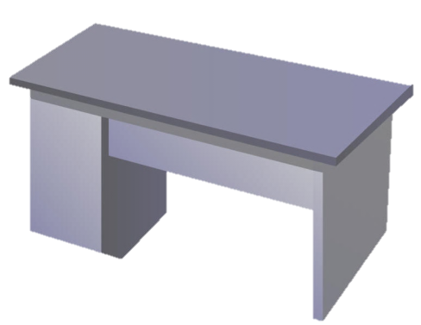
线段
小组讨论：在你的身边，存在哪些线段？
黑板边、桌子边、书边都可以看成线段。

Slide 6
线段
像 、 、 这样直直的，可以量出长度的线就是线段。

Slide 7
线段
线 段
端点
端点
举手发言：
线段有什么特点？
1.直直的
2.有两个端点
3.可以量出长度

Slide 8
线段
尺子的刻度0与线段的左端对齐。
右端对着的刻度就是线段的长度。
这条线段的长是 2 厘米。

Slide 9
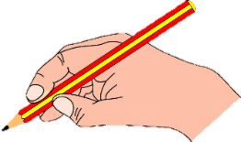
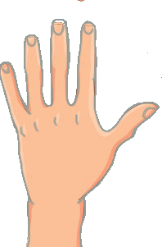
线段的画法
画一条 3 厘米长的线段。
（1）先确定一个端点。
（2）再把尺子的刻度0与端点对齐。

Slide 10
线段的画法
注意：画线段的过程中，尺子不能移动。
先在纸上对应刻度0和刻度3处各画一个点。再沿尺子把这两个点连接起来。

Slide 11
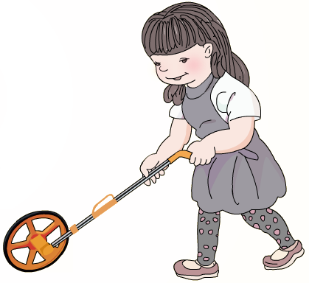
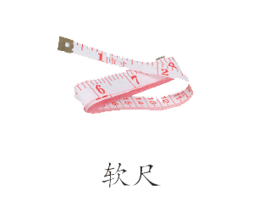
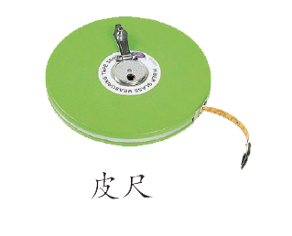
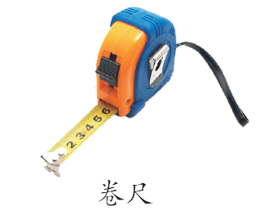
测量工具
举手发言：尺子是测量长度的工具，同学们还知道哪些测量长度的工具？
测量轮

Slide 12
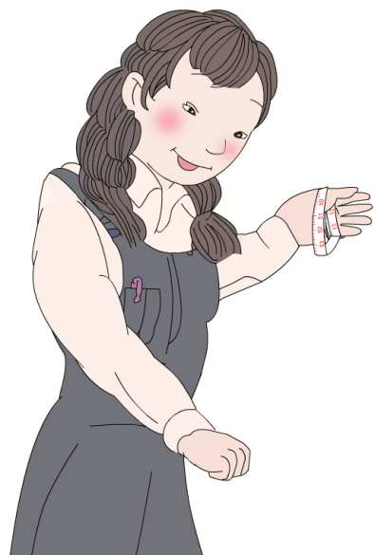
测量工具
软尺
测量腰围
可卷起来携带

Slide 13
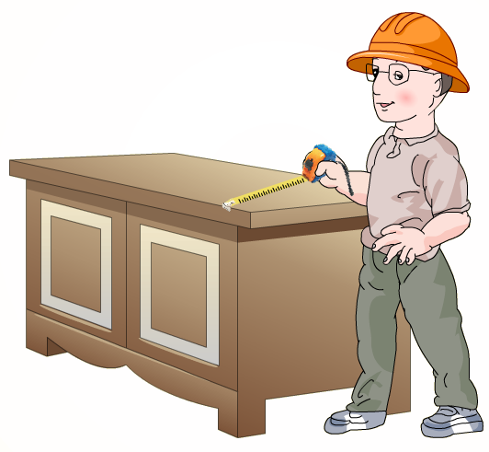
测量工具
测量投掷的距离

Slide 14
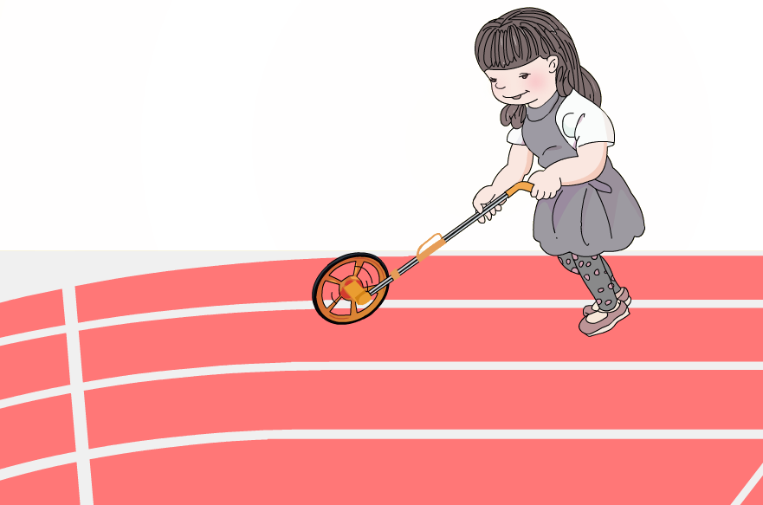
测量工具
测量轮：
测量长距离及弯道

Slide 15
课堂练习
下面哪些是线段，在（ ）里画 “√”。
（ ）
√
（ ）
（ ）
√
（ ）
（ ）

Slide 16
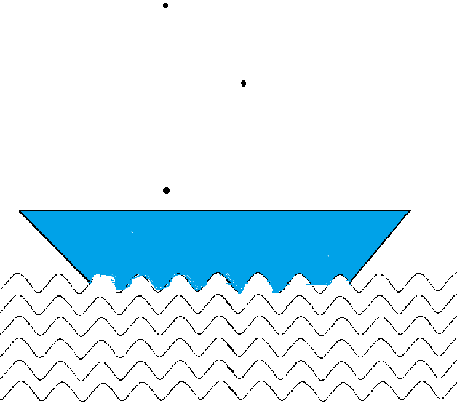
课堂练习
连接每两个点画线段，一共画出了几条线段？你能看出画出的是什么图形吗？

Slide 17
课堂练习
量一量，填一填。
4
4
我已经爬了（ ）厘米，再爬（ ）厘米就到家了。

Slide 18
课堂练习
数一数，下面的图形各是由几条线段组成的？
4
3
6
( )条
( )条
( )条

Slide 19
课堂练习
画一画。
（1）画一条5厘米长的线段。
（2）画一条比8厘米短4厘米的线段。

Slide 20
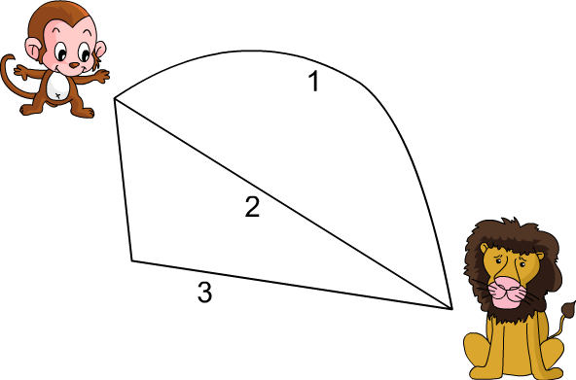
课堂练习
从小猴子家到小狮子家，哪一条路最短？
答：第2条路最短。

Slide 21
版权声明
感谢您下载xippt平台上提供的PPT作品，为了您和xippt以及原创作者的利益，请勿复制、传播、销售，否则将承担法律责任！xippt将对作品进行维权，按照传播下载次数进行十倍的索取赔偿！
1. 在xippt出售的PPT模板是免版税类(RF:
Royalty-Free)正版受《中国人民共和国著作法》和《世界版权公约》的保护，作品的所有权、版权和著作权归xippt所有,您下载的是PPT模板素材的使用权。
2. 不得将xippt的PPT模板、PPT素材，本身用于再出售,或者出租、出借、转让、分销、发布或者作为礼物供他人使用，不得转授权、出卖、转让本协议或者本协议中的权利。

Slide 22
小结
这节课你们都学会了哪些知识？
认识线段及画法
线 段
1.认识线段
（1）线段是直的；
（2）有两个端点；
（3）可以量出长度。
端点
端点
2.特征
3.量线段长度的方法
线段一端与尺子的刻度0对齐，另一端对着的刻度就是线段的长度。
4.画线段的方法
方法一：通常以尺子的0刻度为起点，是几厘米长的线段就画到尺子几厘米的地方；
方法二：在对应长度处先点两个点，再连线。

Slide 23
人教版小学数学二年级上册
第一单元 长度单位
感谢你的聆听
MENTAL HEALTH COUNSELING PPT
讲解人：xippt 时间：2020.6.1

